Slide 1
Robuust Basisnet
Bevindingen onderzoek naar het vergroten van
de robuustheid van Basisnet Spoor
Jaarcongres Relevant 14 december 2017
Monique Berrevoets
Vincent van der Vlies

Slide 2
Inhoud van de presentatie
Aanleiding
Aanpak
Onze bevindingen
Conclusies en aanbevelingen

Slide 3
Weet u wat het Basisnet Spoor is?
Ga naar www.menti.com
Voer code 94 63 23 in

Slide 4
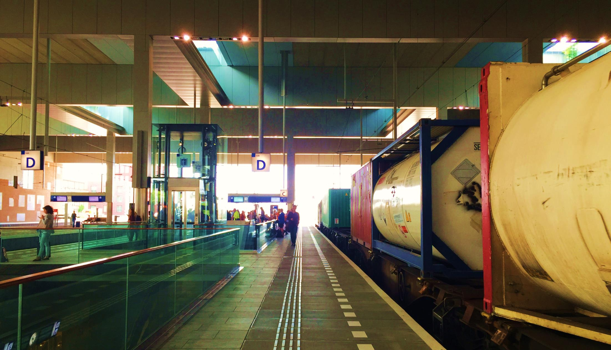
Gevaarlijk?

Slide 6
Is dit terecht of onterecht?
Vraag 3

Slide 7
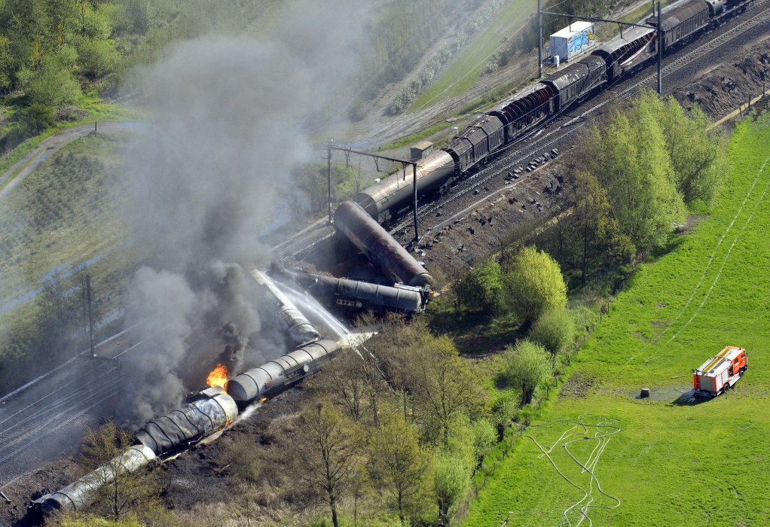

Slide 8
Maar wat nu als een dergelijk incident
in de binnenstad plaatsvindt…

Slide 9
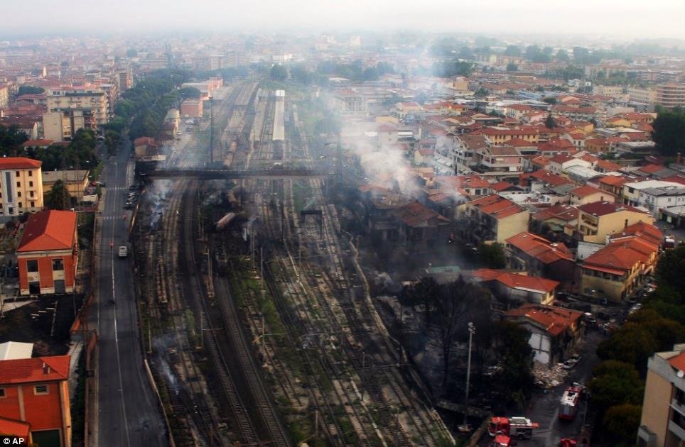

Slide 10
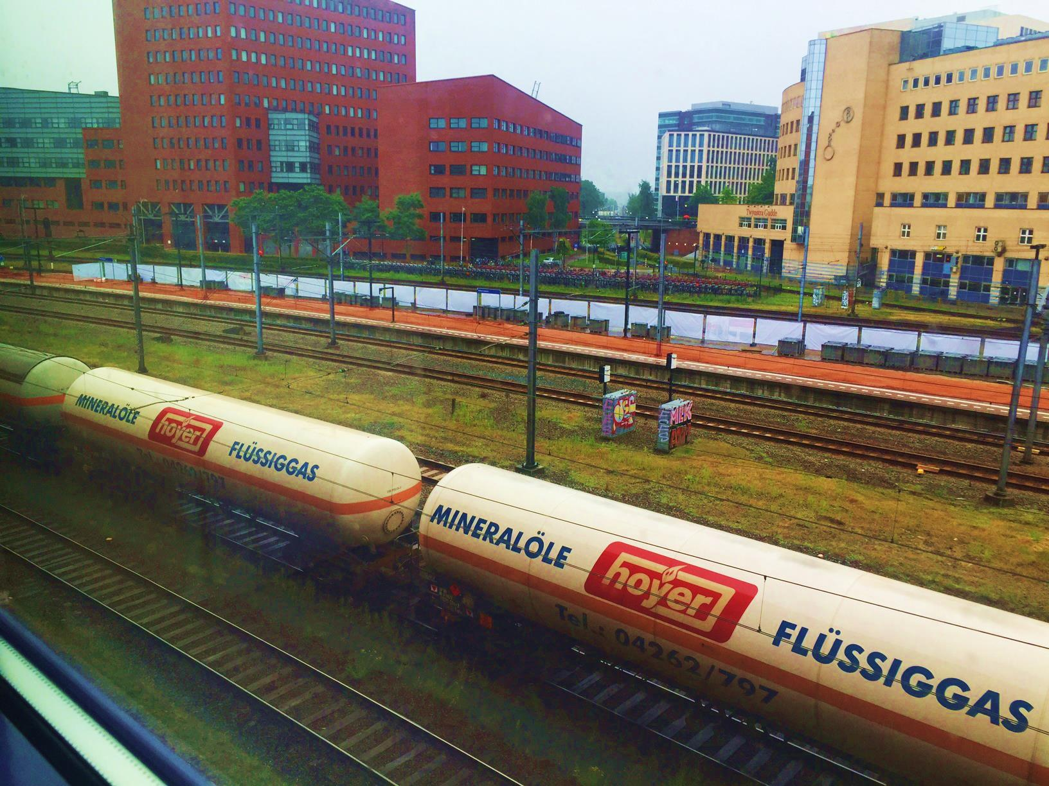

Slide 11
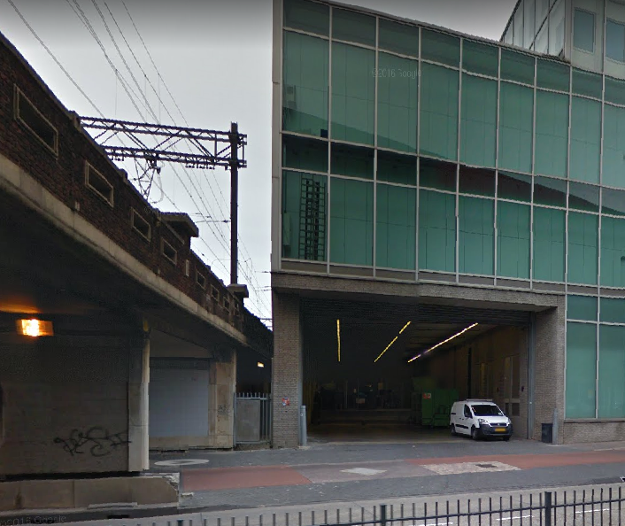

Slide 12
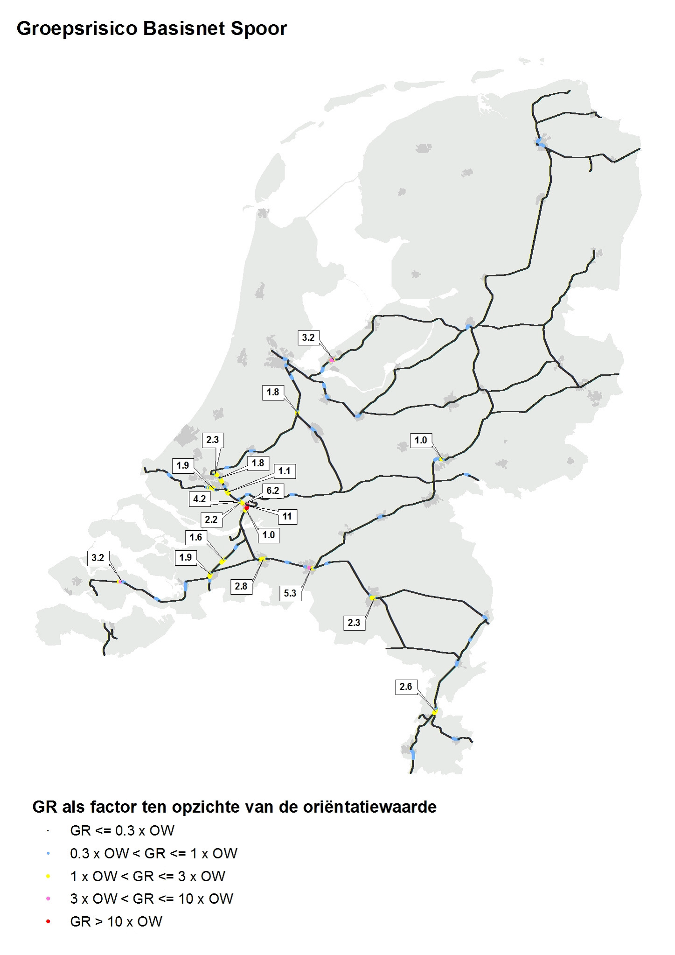

Slide 13
Visie: een Basisnet Spoor in balans
Veiligheid
Robuust basisnet in balans
Transport
Ruimtelijke ordening

Slide 14
Risicoplafonds

Slide 15
Risicoplafonds

Slide 16
Maar toen……..
Brieven Staatssecretaris 26 mei, 21 juni, 11 juli en in het bijzonder van 3 oktober 2016:
Grofmazig: Het Basisnet is strak ingeregeld en kan eigenlijk geen stootje hebben als er ontwikkelingen zijn in de vervoersmarkt.
‘Ik heb daarom besloten onafhankelijk onderzoek in te stellen naar mogelijkheden om de robuustheid van het Basisnet te vergroten. Daarbij worden ook mogelijkheden bezien om ProRail een meer sturende rol vooraf te geven, bijvoorbeeld via de capaciteitsverdeling of door het, cf. de motie-De Boer (nb: motie 29984-675), inbouwen van prikkels voor het optimaliseren van het gebruik van de Betuweroute’.

Slide 17
Centrale vraag: “Welke mogelijkheden zijn er om de robuustheid van het Basisnet spoor te vergroten?”
Ten aanzien van wat robuustheid is:
Absorptiecapaciteit van het netwerk voor incidentele en structurele omleidingen
mogelijkheden voor meer sturing vooraf
instrumenten om Betuweroute optimaal te benutten
opties voor monitoring en optimale informatievoorziening
Uitmondend in een overzicht van quick-wins en lange termijn maatregelen

Slide 18
Aanpak
Literatuurstudie
19 interviews
25 verschillend stakeholders (óók uit de vervoerssector!)
42 respondenten

Slide 19
Onze bevindingen: veiligheid
Veiligheid is verworden tot compliance
Betuweroute in Nederland goed voor de externe veiligheid
Gebrek aan mogelijkheden voor locatiespecifieke veiligheidsverbeterende maatregelen
Negatieve perceptie spoorvervoer (“giftreinen”)

Slide 20
Onze bevindingen: transport
Economische ontwikkelingen en nieuw transport (nieuwe/uitbreiding bedrijven, geopolitiek, spotmarkt)
Optimale logistiek versus Betuweroute (herkomst<->bestemming en omloop, beveiligingssystemen)
Overschrijding plafonds door aanleg derde spoor (‘tijdelijk’, afstemming Duitsland, ook zonder werkzaamheden overschrijdingen)
Integraliteit andere milieu-aspecten (geluid, trillingen, rangeren op emplacementen)

Slide 21
Onze bevindingen: ruimtelijke ordening
Verdichtingsopgave en leefbaarheid eigen grondgebied (niet overal begrip voor noodzaak transport, onbekendheid met mogelijkheden voor ontwikkeling binnen kaders, nimby, eigen belang centraal)
Verbetering monitoringssystematiek nodig (aantallen vs risico’s, doorlooptijd, informatiebehoefte vanuit wantrouwen)

Slide 22
Onze bevindingen: Basisnet in balans
Verbeteringen door Basisnet spoor (ontkoppeling RO en vervoer, risicoplafond =>flexibiliteit, beschouw gehele route (Europees Basisnet), duidelijkheid voor hulpverlening)
Gebrek aan flankerend beleid (overgangsfase eindproduct werkgroep Basisnet spoor en inwerkingtreden Basisnet, afstemming Duitsland)
Sturing op transporten en de markt (verloop stromen binnen én buiten Nederland, onvoorziene marktontwikkelingen, vergroten flexibiliteit)

Slide 23
Conclusie
Basisnet in essentie een goed systeem, maar nu geen goede balans in RO-Vervoer-Risico
Meer focus op compliance dan veiligheid: ook zonder normoverschrijding veel commotie
Negatief imago spoortransport terwijl dit juist een veilige modaliteit is
Op meerdere routes onvoldoende ruimte en flexibiliteit
Onvoldoende oppakken rollen door actoren in Basisnet spoor
Informatievoorziening behoeft verbetering
Integrale aanpak ontbreekt
Routeringsbesluit op dit moment te voorbarig

Slide 24
Is er sprake van NIMBY en hoe uit zich dat?
Vraag 4

Slide 25
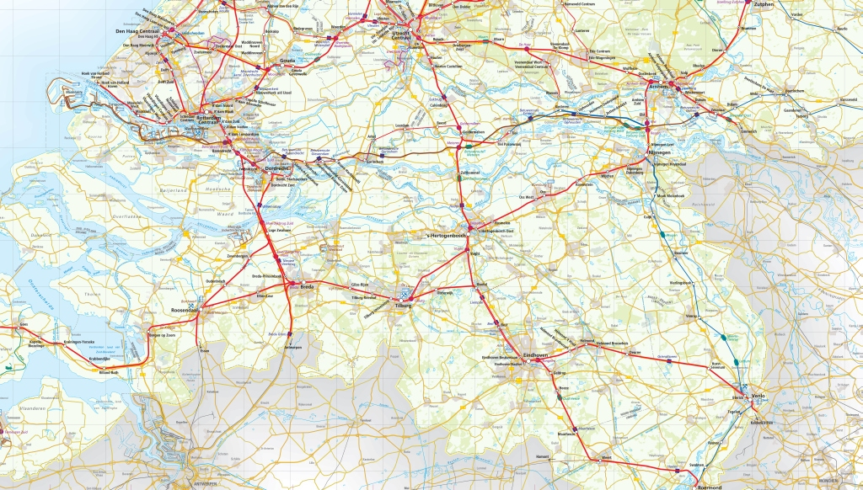
Welke gemeente heeft er dan voorrang bij herverdeling op het netwerk?
Vraag 5

Slide 26
Aanbevelingen
Spoorspecifiek systeem!
Verbetering absorptiecapaciteit
Versnelde monitoring
Optimaal gebruik Betuweroute
Verbeteren proces / organisatie Basisnet
Communicatie ‘naar buiten’

Slide 27
Aanbevelingen
Spoorspecifiek systeem! Kennis van elkaars acties, afstemming, tijdig kennis van elkaars plannen en (on)mogelijkheden routes, trendloket bij ProRail Actoren: IenM initieert, ProRail ‘spin in het web’, verladers, vervoerders
Verbetering absorptiecapaciteit Analyse nieuwe ontwikkelingen en mogelijke routes, toets aan plafonds (inclusief emplacementen), zonodig maatregelen, ophogen plafonds?
Versnelde monitoring (Risico’s dus niet aantallen, nieuwe technieken voor snellere info, jaarlijks, bij krapte hogere frequentie, locatiespecifieke tool)

Slide 28
Aanbevelingen
Optimaal gebruik Betuweroute Bieden voorgaande aanbevelingen voldoende oplossing?, ERTMS op aantakkende routes, convenant met vervoerders en verladers, prestatieregeling, subsidieregeling?
Verbeteren proces Overlegstructuur, ook met nieuwe partijen, niet alleen bij overschrijdingen, gericht op veiligheid
Communicatie ‘naar buiten’ Naar pers en omwonenden, over dit onderzoek, over nut en noodzaak vervoer (dus geen ‘giftreinen’)

Slide 29
Moeten we het Basisnet afschaffen?
Vraag 5

Slide 30
Laatste stand van zaken…
Er is een loket bij ProRail
Herijking over 2 jaar?
Subsidie voor ERTMS?

Slide 31
Heeft u nog vragen?
Monique Berrevoets 06 5372 6201
monique.berrevoets@anteagroup.com
Vincent van der Vlies 06 5536 4831
v.vandervlies@berenschot.nl

